Slide 1
Prakses atskaite SIA ‘‘Advanced Technology Solutions’’
Ventspils Augstskolas
Informācijas tehnoloģiju fakultātes
bakalaura studiju programmas
„Datorzinātnes”
3. kursa students
Arnis Freimanis

Slide 2
Par uzņēmumu
Darbības uzsākšanas gads: 2014
Galvenais darbības virziens ir dažādu inženiertehnisko risinājumu izveide un piegāde klientiem.
WEB risinājumu izstrādi klientiem – mājas lapas, rēķinu vadības sistēmas.
Uzņēmumā darbojas abi dibinātāji un pēc nepieciešamības tiek piesaistīti darbinieki atsevišķu projektu darbības laikā.

Slide 3
Prakses mērķis un uzdevumi
Prakses mērķis:
Izstrādāt uzņēmumu mācību centra vadības sistēmu.
Prakses uzdevumi:
Izstrādāt un testēt uzņēmumiem paredzētu mācību centra vadības sistēmu, kas nodrošina mācību grupu, komandējumu plānošanu uzņēmuma darbiniekiem.
Papildus iesaistīties citos WEB izstrādes projektos.
Mācību centra vadības sistēma
WEB lapa www.lindurks.lv
Rēķinu vadības sistēma

Slide 4
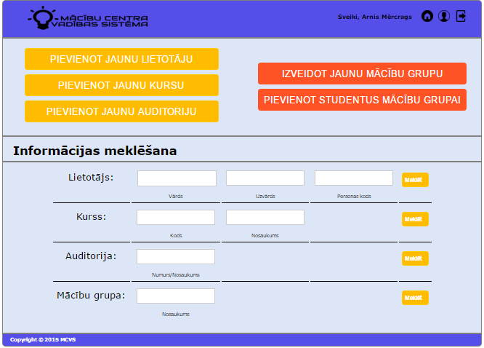
Mācību centra vadības sistēma
Uzņēmuma mācību centra darbības nodrošināšanai un pārvaldīšanai
Sistēmā tiek glabāta informācija par
darbinieku veiktajām apmācībām;
darbinieku zināšanām;
iegūtajiem sertifikātiem;
par pašu darbinieku;
par pieejamajiem kursiem;
pasniedzējiem un telpu noslogojumu.
Mācību grupu plānošana, komandējumu organizēšana
Sistēma sastāv no datubāzes un WEB aplikācijas, kas nodrošina tās funkcionalitāti.
http://84.237.231.90/MCVS/IS/index.php

Slide 5
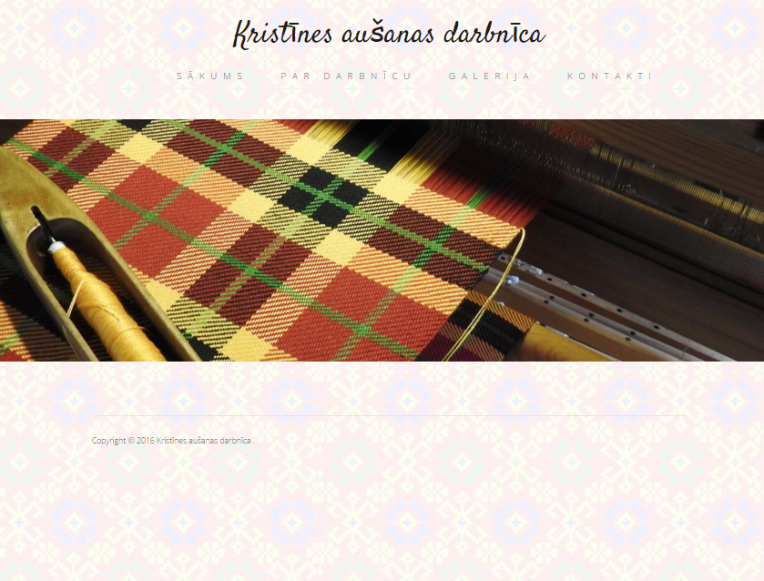
WWW.LINDRUKS.LV
Jānoskaidro prasības no klienta
Jānodrošina sadaļa informācijai par uzņēmumu
Jānodrošina galeriju sadaļa, ko klients jebkurā laikā var papildināt
Jānodrošina kontaktu sadaļa
Jāizstrādā mājas lapa
Jāiegādājas domēna vārds un hostings
Jāuzstāda mājas lapa
http://www.lindruks.lv/

Slide 6
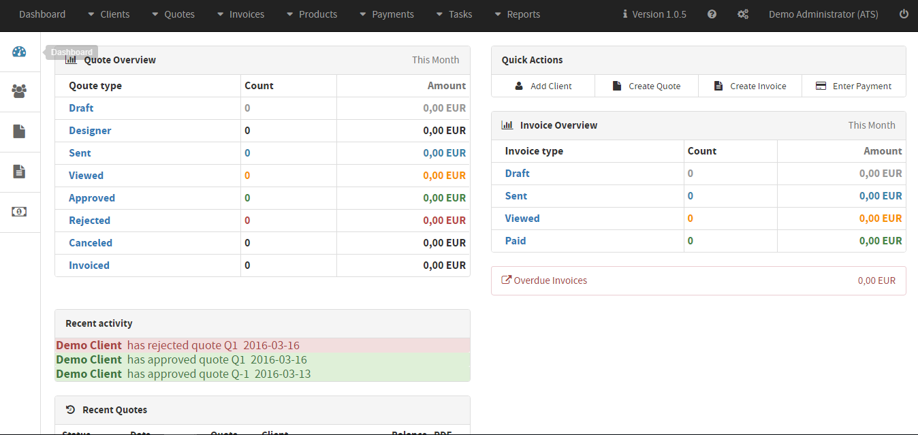
RĒĶINU VADĪBAS SISTĒMA
Jau gatava sistēma
Dokumentācija
Nelieli programmēšanas darbiņi
Skatu tabulās jāpieliek klāt informācija
Jāsalabo dažādas kļūdas
Un citi
Pareiza struktūra
http://demo.atsolutions.lv/

